Slide 1
Die Bedeutung von Passwortsicherheit für die Cybersecurity

Slide 2
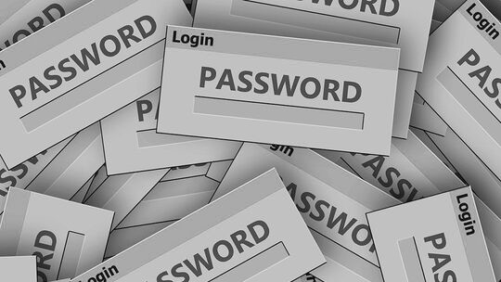
Agenda
Einleitung: Bedeutung von Passwortsicherheit für die Cybersecurity
Warum sind Passwörter wichtig für die Cybersecurity?
Schwachstellen von Passwörtern und wie man diese ausnutzt
Best Practices für die Erstellung und Verwaltung von Passwörtern
Bedeutung von Passwort-Management-Tools
Weitere Sicherheitsmaßnahmen für die Passwortsicherheit
Passwortsicherheit in der Praxis: Fallbeispiele
Zusammenfassung und Ausblick

Slide 3
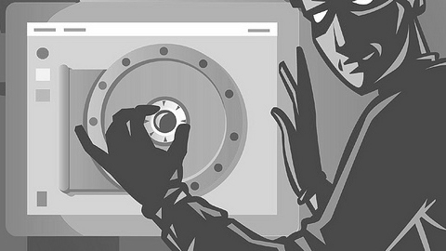
Vorstellung
Name: Max Mustermann
Position: Angestellter Nr. 42
Infos: Hobbys, Leidenschaft, etc

Slide 4
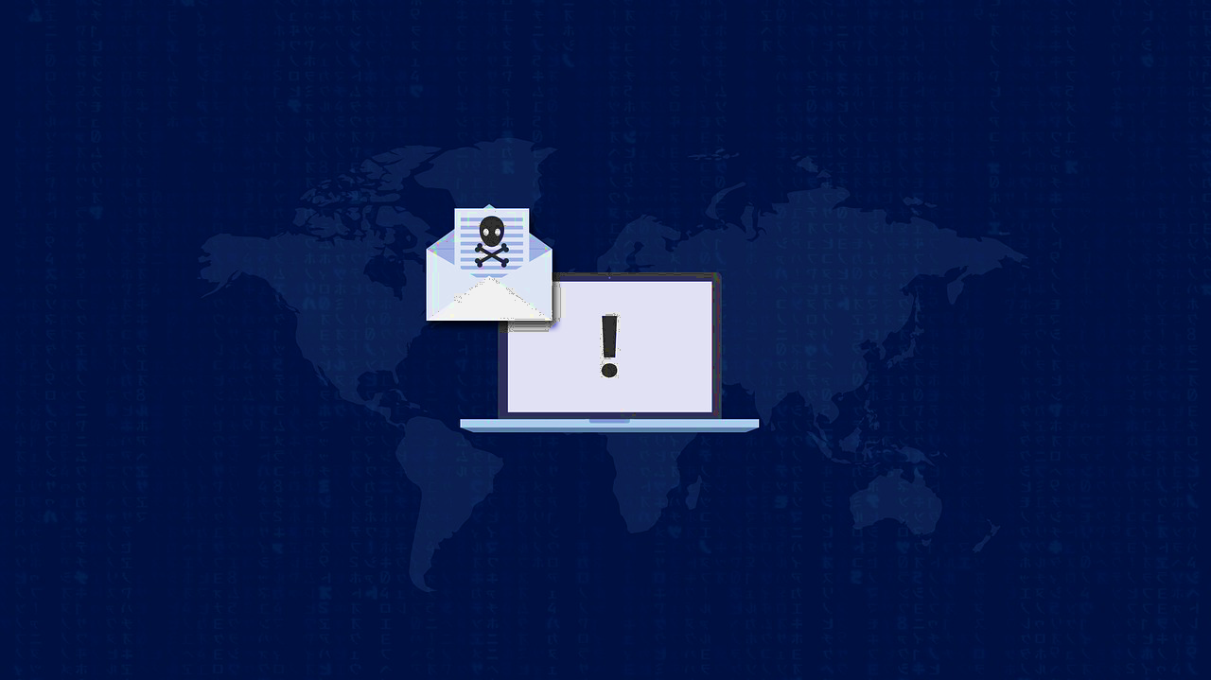
Einleitung
Bedeutung von Passwortsicherheit für die Cybersecurity
Warum ist das Thema relevant?

Slide 5
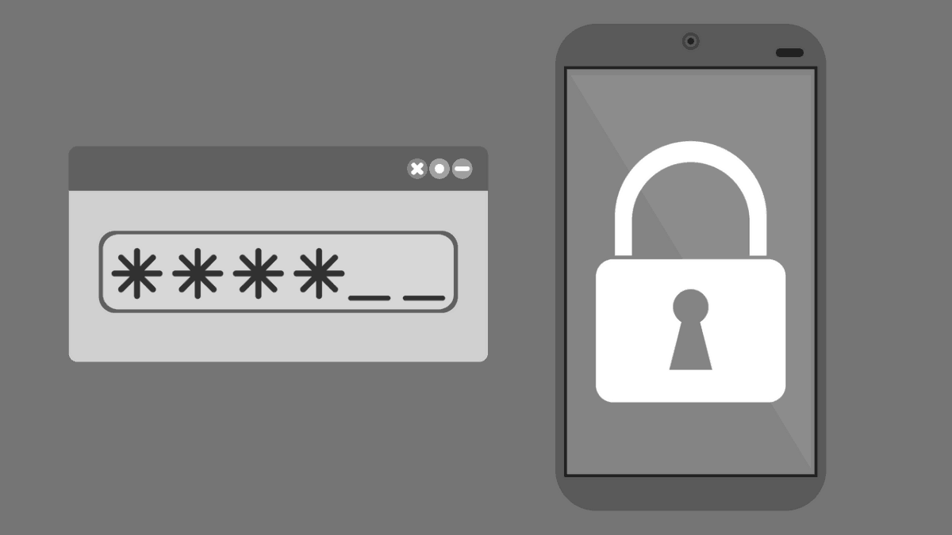
Warum sind Passwörter wichtig für die Cybersecurity?
Wie Passwörter verwendet werden, um den Zugriff auf digitale Systeme zu schützen
Beispiele für Anwendungen, die Passwörter verwenden (z.B. E-Mail, soziale Medien, Online-Banking)
Warum schlechte Passwörter ein Risiko für die Cybersecurity darstellen

Slide 6
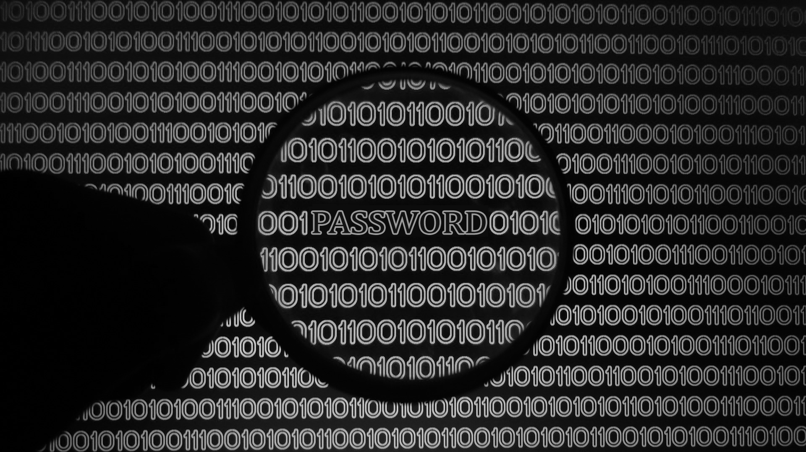
Schwachstellen von Passwörtern und wie man diese ausnutzt
Brute-Force-Angriffe
Wörterbuchangriffe
Social Engineering
Phishing-Angriffe
Credential Stuffing

Slide 7
Best Practices für die Erstellung und Verwaltung von Passwörtern
Verwendung von starken Passwörtern
Passwortrichtlinien
Passwort-Änderungsrichtlinien
Verwendung von Zwei-Faktor-Authentifizierung
Verwendung von Passwort-Management-Tools

Slide 8
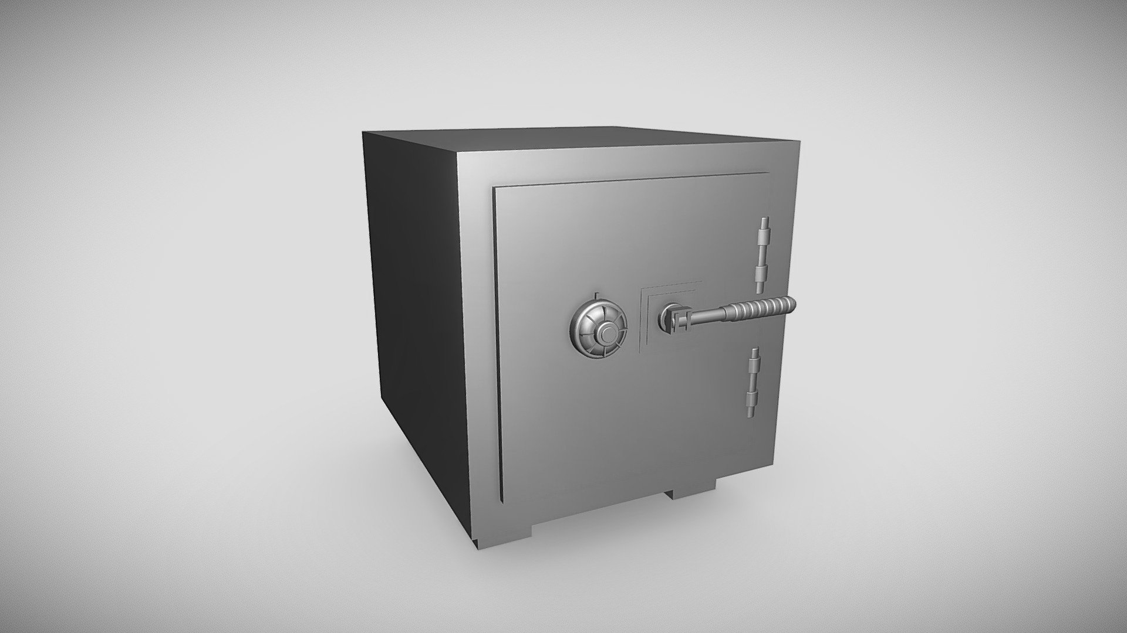
Bedeutung von Passwort-Management-Tools
Funktionen von Passwort-Management-Tools
Empfehlungen für Passwort-Management-Tools

Slide 9
Weitere Sicherheitsmaßnahmen für die Passwortsicherheit
Schulung von Mitarbeitern und Privatanwendern zur Identifizierung von Passwort-Schwachstellen und -Risiken
Verwendung von Firewalls und Antivirus-Software
Absicherung von Netzwerk- und Webanwendungen

Slide 10
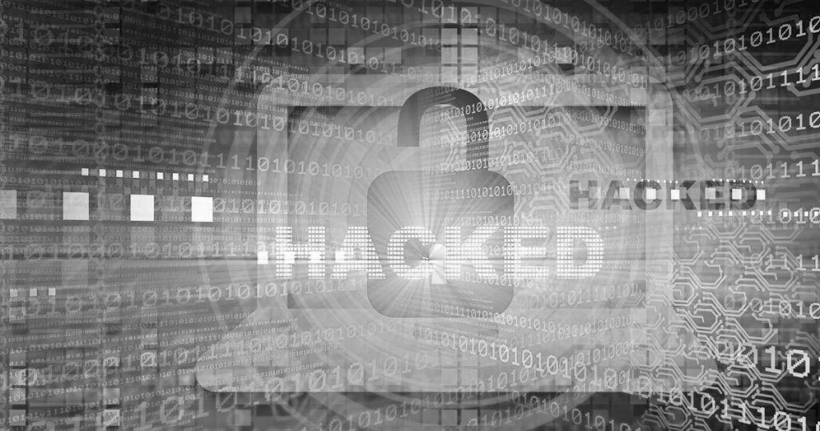
Passwortsicherheit in der Praxis: Fallbeispiele
Erfolgreiche Cyberangriffe, bei denen schwache Passwörter eine Rolle gespielt haben
Erfolgschancen und Schwachstellen von Passwort-Sicherheitsmaßnahmen
+

Slide 11
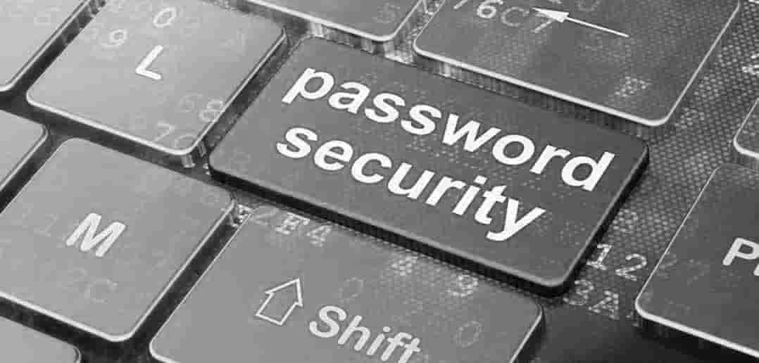
Zusammenfassung und Ausblick
Wichtigkeit der Passwortsicherheit für die Cybersecurity
Zusammenfassung der Bedrohungen und Schutzmaßnahmen
Empfehlungen für Unternehmen und Privatanwender
Ausblick auf zukünftige Entwicklungen in der Passwortsicherheit

Slide 12
DANKESCHÖN FÜR DIE AUFMERKSAMKEIT
Zusammenfassung der wichtigsten Punkte der Präsentation
Möglichkeit zur Kontaktaufnahme
E-Mail-Adresse: max.mustermann@muster.com
Webseite: https://www.muserwebseite.com
Telefonnummer: +43 664 12 23 234

